Slide 1
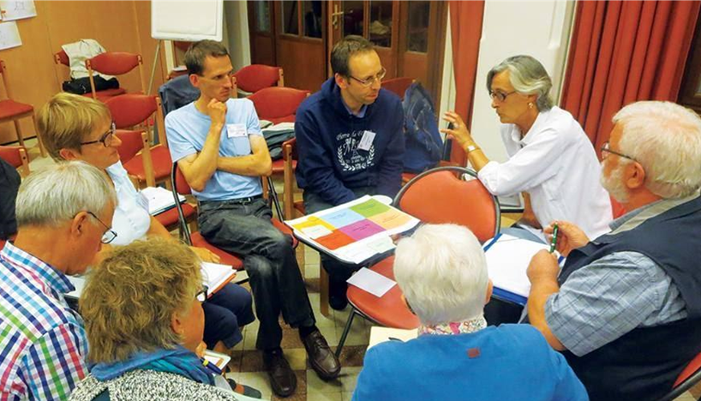
VENEZ RÊVER ET CONSTRUIRE L’ACI
En route vers les ORIENTATIONS-PLAN D’ACTIONS 2020-2024

Slide 2

Un travail de co-construction initié après Annecy, au Séminaire des Coordinateurs de Territoire et au Conseil National 2019
Notes:
En 2016 le patrimoine immobilier de l’ACI était Constitués de 4 appartements en pleine propriété situés rue François PONSARD 75116 PARIS , l’ensemble construit en 1973 est évalué à environ 4,7 Millions d’Euros.
Trois appartements de rapport loués un appartement 2 pièces., un studio situés au 3bis et 1 appartement de 3 pièces de 84 m² situé au 5 et loué à un cabinet de kiné
Le siège 525 m²
Un groupe de travail a mandaté par le Comité national et animé par Guy Rossi trésorier national, a été chargé de définir la politique immobilière de l’ACI.
Guy Rossi, trésorier national,
François Charmet, DTF Bordeaux et agent immobilier,
Alain Mercier, ancien CDT de St Etienne et maître d’œuvre,
Brigitte Navail, Déléguée générale
Dominique Le Dauphin, chargée de missions administratives, avec expérience en immobilier
Evaluer l’état et le bien fondé du patrimoine immobilier de l’ACI
Analyser l’utilisation actuelle des locaux
Elaborer le cahier des charges des besoins pour le fonctionnement du siège (locaux et finances)
Etudier les solutions alternatives (différents scénarios yc cession du siège avec location de bureaux , ou rachat de locaux de bureaux récents , cession de
Faire des préconisations au Conseil National 2017
En définitive au conseil des 17 et 18 Mars 2017 il a été proposé de procéder à la vente avec mise à prix de 670000 du 3 pièces du 5 bis dont le bail locatif arrivait à échéance.
L’appartement a été vendu à l’un des colocataires pour un montant de 64000 €

Slide 3

Orientations/Plan d’action ACI 2020-2024: Démarche
Objectifs des Assises Inter territoires
A partir des défis et enjeux de l’ACI, associer l’ensemble des adhérents en équipe à la définition des priorités à servir pour aider chaque territoire à établir son plan d’action territorial selon ses réalités. L’échelon territorial donnera la dynamique et constituera la base des orientations et du plan qui sera voté au Conseil National
Objectif des orientations / plan d’action 2020 - 2024
Ce document s’appuiera sur l’ensemble des remontées des Assises inter territoires. Il sera structuré en trois niveaux : équipe de révision de vie / territoires / national. Le fruit de ce travail permettra de construire ensemble un projet cohérent pour l’ensemble du mouvement et adapté à chaque territoire
Notes:
En 2016 le patrimoine immobilier de l’ACI était Constitués de 4 appartements en pleine propriété situés rue François PONSARD 75116 PARIS , l’ensemble construit en 1973 est évalué à environ 4,7 Millions d’Euros.
Trois appartements de rapport loués un appartement 2 pièces., un studio situés au 3bis et 1 appartement de 3 pièces de 84 m² situé au 5 et loué à un cabinet de kiné
Le siège 525 m²
Un groupe de travail a mandaté par le Comité national et animé par Guy Rossi trésorier national, a été chargé de définir la politique immobilière de l’ACI.
Guy Rossi, trésorier national,
François Charmet, DTF Bordeaux et agent immobilier,
Alain Mercier, ancien CDT de St Etienne et maître d’œuvre,
Brigitte Navail, Déléguée générale
Dominique Le Dauphin, chargée de missions administratives, avec expérience en immobilier
Evaluer l’état et le bien fondé du patrimoine immobilier de l’ACI
Analyser l’utilisation actuelle des locaux
Elaborer le cahier des charges des besoins pour le fonctionnement du siège (locaux et finances)
Etudier les solutions alternatives (différents scénarios yc cession du siège avec location de bureaux , ou rachat de locaux de bureaux récents , cession de
Faire des préconisations au Conseil National 2017
En définitive au conseil des 17 et 18 Mars 2017 il a été proposé de procéder à la vente avec mise à prix de 670000 du 3 pièces du 5 bis dont le bail locatif arrivait à échéance.
L’appartement a été vendu à l’un des colocataires pour un montant de 64000 €

Slide 4

A nous de relever les défis !
ETAPE 1 : Se positionner
Mise en commun des analyses et choix des priorités
ETAPE 2 : Définir des actions
A partir des priorités retenues définir des actions
ETAPE 3 : Mise en commun
Invitation à chaque territoire de s’inspirer des actions proposées pour écrire son plan d’actions
« Il n’est pas de bon vent pour qui ne connaît pas son port » (Sénèque)
Outils proposés: Les défis et enjeux de l’ACI, Construire un plan d’action territorial

Slide 5


Les 5 défis et enjeux proposés
Faire Eglise
Identité de l’ACI
Accompagnement : un enjeu pour la vie des équipes et des territoires
Fonder & Adhérer
Parole, visibilité, communication
Les 5 enjeux de notre maison commune fixent un cadre de réflexion collectif et sont une proposition à décliner dans le contexte particulier de chaque territoire.
Ils sont interdépendants, complémentaires, avec des temporalités différentes.

Slide 6
Faire Eglise
Contexte:
L’Eglise est marquée par des évènements (pédocriminalité) et portée par l’appel du Pape François sur le rôle des baptisés, le concept de « Peuple de Dieu » et la critique du cléricalisme.
Au-delà des questions touchant à la gouvernance d l’Eglise, l’ACI souhaite approfondir son projet ecclésial, la façon dont nous constituons une authentique communauté d’Eglise, dans une société en profond bouleversement.

Slide 7
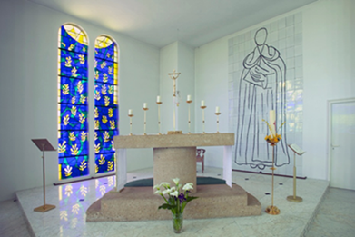
Faire Eglise
Approfondir le projet ecclésial de l’ACI
Aller au-delà du fonctionnement et de la gouvernance de l’Eglise en restant en communion avec l’ensemble de l’Eglise.
Outils proposés: Chartre et Projet de l’ACI, disponibles sur le site de l’ACI
Mener notre projet demain
Comment nous exerçons notre vocation de baptisés
Comment collectivement nous menons notre mission d’évangélisation auprès de notre milieu
Nos engagements, nos responsabilités : transformer et évangéliser
Agoras, vie d’équipe : lieux d’écoute, de partages et de débats: transformer et évangéliser
Transmission de la foi, conversion: ouverture et liberté proposées par l’ACI
Lutte contre le cléricalisme: position ( parole publique) et proposition ( lieux de débats)
« Evangéliser le semblable par le semblable » Marie Louise Monnet

Slide 8
Identité de l’ACI
Contexte:
Dans un monde en plein bouleversement, dans une société qui se fragmente avec le recul des cultures catholique et républicaine qui la structuraient, toute organisation a besoin d’approfondir son identité (les valeurs, le sens, les ambitions) pour que sa « marque » ou son sigle puisse continuer de l’incarner et de l’exprimer.

Slide 9
Identité de l’ACI
Qui sommes nous ? Vers qui sommes-nous envoyés pour annoncer la Bonne Nouvelle?
Qui sont les adhérents en ACI aujourd’hui ? Qui d’autres voulons-nous rejoindre ?
Qui sont aujourd’hui les milieux indépendants ? Comment les définir et selon quels critères ?
Quelles valeurs ou conception des responsabilités nous rassemblent ?
Quelle conception du pouvoir mettons nous en jeu dans le débat sur le cléricalisme ?
Comment nous reconnaissons nous comme une communauté , une composante du Peuple en marche ?
A quelle démarche de conversion sommes nous appelés ?
Quelle pédagogie et quels moyens mettons-nous en œuvre ?
Comment notre démarche (enquête, méditation , relecture) et nos outils, nous permettent-ils de répondre aux questions précédentes ?
Comment la relecture de nos vies révèle une communauté ?
Comment la relecture de nos vies nous permet elle de dire une parole ?

Slide 10
Accompagnement: un enjeu pour la vie des équipes et des territoires
Contexte:
C’est le Christ qui nous accompagne et l’accompagnateur le signifie. Il n’est pas le directeur de conscience de l’équipe mais il représente concrètement l’altérité du Christ qui partage avec ses amis et ainsi maintient ouvert le groupe sur sa finalité : répondre à l’appel de Dieu.

Slide 11
Accompagnement: un enjeu pour la vie des équipes et des territoires
L’accompagnement : pourquoi et par qui?
Pourquoi: mener une reflexion sur le rôle essentiel de l’accompagnateur dans notre territoire, dans nos équipes mais aussi dans la création d’équipe
Par qui: diminution du nombre de prêtre, difficultés d’engagement des laïcs. Avec ce constat : quelles pistes pour accompagner?
Quelques pistes pour définir un plan d’action:
Des formations : accompagnateurs, veilleurs, relecteurs…
Relecture : rencontres pour relire la mission d’accompagnateurs…
« En effet, quand deux ou trois sont réunis en mon nom, je suis là, au milieu d’eux. » Matthieu 18, 20

Slide 12
Fonder et Adhérer
Contexte:
Depuis plusieurs années, le mouvement se mobilise pour augmenter son nombre d’adhérents, celui de ses équipes locales et pour accueillir l’ensemble des générations. Cette mobilisation est essentielle, pour ne pas dire vitale, pour la pérennité du mouvement, pour son dynamisme et sa pertinence. Il y a un défi financier, mais cet enjeu « Fondation et Adhésion » est un élément constitutif du projet ecclésial du mouvement, en tant que communauté d’Eglise.

Slide 13
Fonder et Adhérer
Fonder :
- Mise en œuvre du kit jeunes pour la création d’équipes jeunes mais aussi à tout âge et en s’appuyant sur les fiches d’éveil.
- Enjeu de l’accompagnement autour de la création d’équipes – actions à développer (formations)
- Développer le lien avec le diocèse
Adhérer :
- Définir l’adhésion comme un élément constitutif de notre Faire Eglise : signe de notre engagement.
- Se connaître d’un collectif (le mouvement) en acceptant de contribuer financièrement à sa vie.
- Partager les moyens développés pour mener la campagne d’adhésions pour la pérennité de l’ACI (ex : kit LILLE)

Slide 14
Parole, visibilité, communication
Contexte:
L’enjeu de la visibilité et de la communication externe est lié à notre projet ecclésial, à notre mission de témoigner de notre foi, d’appeler à des transformations et à des conversions à partir des relectures de vie réalisées au sein du mouvement. Le plus bel outil de communication ne remplace pas le contenu du message et la Parole résulte d’un processus de débats, d’échanges, de confrontations, de relectures et de synthèses. Il s’agit d’abord de savoir quoi communiquer et de le produire puis de savoir comment communiquer pour être un lieu de débat et de dialogue qui appelle d’autres à nous rejoindre.

Slide 15
Parole, visibilité, communication
Des pistes :
-Mettre en place d’un réseau de communication interne entre le territoire, ses équipes et les adhérents. (ex : blogs )
- Développer les moyens de communication externe (boites à outils : mutualisation docs présentation ACI)
- Oser une parole publique territoriale sur l’actualité en s’appuyant sur la relecture territoriale
-favoriser les réunions inter-équipes ou inter-territoires, l’inter-mouvements
- Proposer des agoras, des haltes spirituelles : lieu d’ecoutes et de dialogues (« vitrine » de l’ACI )
- Organiser des réunions ACI découverte avec les fiches d’éveil, ou le Guide jeunes.

